Slide 1
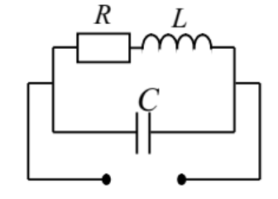

Slide 2


Slide 4
Інтерференція. Дифракція.
Закон Снеліуса

Slide 6


Slide 7


Slide 9


